Slide 1
Муниципальное казённое учреждение дополнительного образования Дом детского творчества Тема занятия по кулинарии в творческом объединении «Юный кулинар» Приготовление вегетарианского борща с помпушками для группы второго года обучения
Педагог: Сычёва Елена Дмитриевна
2017

Slide 2
Готовят борщи с говядиной, бараниной, свининой, гусем, ветчиной, шпиком, сосисками, ещё они могут быть вегетарианскими и др.. В зависимости от вида борщей особенности их приготовления могут быть следующими: с картофелем и капустой - заправляют мучной пассеровкой, варят с картофелем и капустой; с клецками – варят с картофелем или без него, отпускают с мучными клецками; сибирский – добавляют отварную фасоль, отпускают с мясными фрикадельками; зеленый – варят с картофелем, добавляют нарезанные щавель и шпинат, отпускают с отварным яйцом; летний – готовят из молодой свеклы вместе с ботвой - (ботвинник); украинский – готовят с картофелем, чесноком, шпиком…. вегетарианские – готовят без мяса

Slide 3
Красный борщ – это очень давнее традиционное украинское блюдо. Начали готовить его на территории Киевской Руси в семьях простых крестьян. Вскоре вкусный суп попал и на стол знатных людей. Разница в приготовлении была только в том, что у небогатых был борщ без мяса, в лучшем случае на сале, а богачи употребляли блюдо на крутом мясном бульоне

Slide 4
тема занятия – Приготовление вегетарианского борща с помпушками

Slide 5
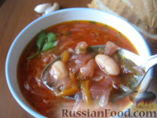
Борщ без мяса обязательное вегетарианское блюдо.
Ингредиенты, которые входят в состав, обладают питательными свойствами, способными заменить все жизненно необходимые белки и витамины:

Slide 6
Польза борща
Борщ настолько крепко укоренился в славянском меню в его необычайно большой пользе для организма. Практически все первые блюда показаны в диетическом питании, с тем лишь отличием, что при разных заболеваниях диета и рецепты приготовления разные. А вот борщ без мяса можно употреблять практически всем, благодаря большой питательности, в то время как калорийность низкая.

Slide 7
Виды овощей, их польза для здоровья
Фасоль. Ценный белковый продукт. Любая диета при избыточном весе содержит этот продукт и др..
Картофель. Содержит много калия, который помогает выводить лишнюю воду из организма и др..
Капуста. Имеет способности выводить излишний холестерин и по мимо всего улучшает работу сердечной мышцы и др..
Свекла. Самая главная ценность свеклы – вещества, которые препятствуют образованию доброкачественных и злокачественных опухолей и др..
Морковь. Наделена способностями улучшать зрение и нормальную работу сердца и др..
Лук. Имеет антимикробные свойства и др..
Томаты. Набор витаминов в помидорах делает эти овощи отличным способом укрепить общий иммунитет и др..

Slide 8
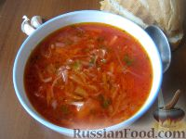
Постный борщ с фасолью

Slide 9
Продукты (на 8 порций)
Вода - 2,5 л
Свекла - 1 шт.
Морковь - 1 шт.
Лук репчатый - 1 шт.
Картофель - 2-3 шт.
Капуста белокочанная - 0,25 шт.
Томат-паста - 1-2 ст. ложки
Масло растительное - 6 ст. ложек
Фасоль белая консервированная 1 банка консервированной фасоли Соль - по вкусу
Лавровый лист и зелень- по вкусу

Slide 10
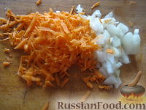
Пошаговый фото рецепт
Очистить и помыть лук и морковь. Лук нарезать кубиками. Морковь натереть на крупной терке или нарезать тонкой соломкой и всё пассеровать на растительном масле 6-7 мин.

Slide 11
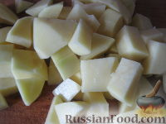
Картофель очистить, помыть и нарезать кубиками

Slide 12
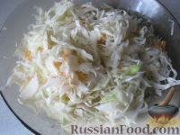
Капусту нарезать тонкой соломкой

Slide 13
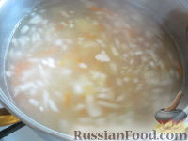
Добавить в кипяток, картофель и капусту, пассерованные морковь и лук. Варить около 15 минут

Slide 14
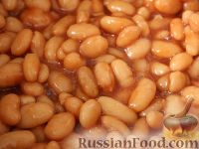
Добавить в овощной бульон консервирован-ную фасоль и продолжаем варить

Slide 15
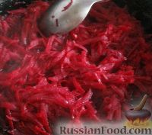
Свеклу очистить, помыть и нарезать тонкой соломкой или натереть на крупной терке. Разогреть сковороду, налить растительное масло. В горячее масло выложить свеклу. Тушить на среднем огне, помешивая, 5-7 минут. Затем добавить томат-пасту, перемешать и тушить 3-4 минуты

Slide 16
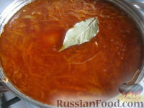
Выложить свеклу с томатом в борщ. Посолить, поперчить и добавить лавровый лист. Варить постный борщ с фасолью на самом маленьком огне под крышкой 5-10 минут. Снять с огня

Slide 17
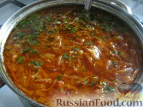
Дать борщу настояться 20-30 минут под крышкой. Помыть и мелко нарезать зелень. Добавить зелень в борщ

Slide 18
Постный борщ с фасолью готов. Подавать с чесноком или помпушками на чесночном соусе Приятного аппетита!

Slide 19
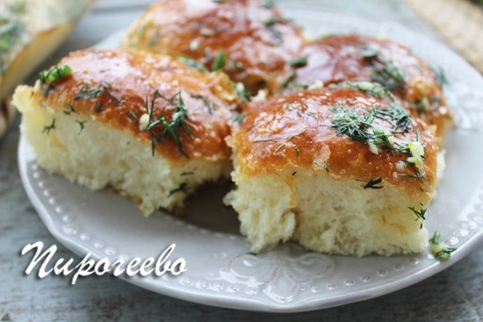
ЧЕСНОЧНЫЕ ПАМПУШКИ К БОРЩУ И НЕ ТОЛЬКО

Slide 20
Последовательность приготовления вегетарианского борща
1. Нарезка овощей для борща
2. Пассерование лука и моркови
3. Довести воду до кипения
4. Закладка пассерованных овощей (лук и морковь) в кипяток
5. Нарезка картофеля и капусты
6.Закладка картофеля и капусты в бульон
7.Нарезка свёклы и пассерование в томатном соусе
8.Закладка пассерованной свёклы в бульон
9. Добавить соль, зелень и пряности
10. Варить до готовности

Slide 21
Правила гигиены и техники безопасности на кухне
1.На кухне нужно работать в……….
2.Волосы……………………...
3.Приступая к приготовлению пищи нужно тщательно…………………….
4.До тепловой обработки овощи………………………….
5.При нарезке овощей используют………………………………...
6.Наполняя жидкость в кастрюлю, не доливать………………………….
7.Снимая крышку с горячей посуды,………………………………….
8.Пользоваться правильными приёмами работы……………………………….
9.Передовать нож ручкой…………………………………………..
10.Горячую посуду брать……………………………...
11.Не измельчать на тёрке……………………………….
12.Не трогать провода………………………………………….
13.По окончании работы……………………………………...

